Slide 1
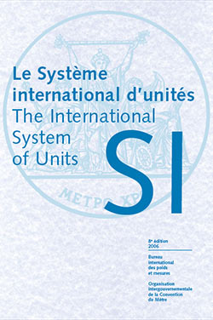
Sistema Internacional de Unidades

Slide 2
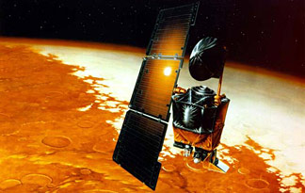
¡Desastres Famosos de la Conversión!
23 de septiembre, 1999
Cuando los controladores de la nave JPL encendieron los propulsores del Mars Climate Orbiter para impulsarlo hacia su órbita, esta nave espacial de 125 millones de dólares descendió en la atmósfera del planeta rojo y explotó en pedazos.

Slide 3
¿Cuál fue la razón?
1
Los ingenieros habían dado a JPL la fuerza de los propulsores en libras fuerza (unidad del sistema inglés). En JPL asumieron que los datos estaban en newtons (unidad del Sistema Internacional).
2
Una libra-fuerza equivale a 4,45 N, así que los controladores habían dado a la nave un empuje cuatro veces más fuerte del que debió haber sido.
Fuente:
www.space.com/news/mco_report-b_991110.html
www.solarsystem.nasa.gov/whatsnew/news-mco.html

Slide 4
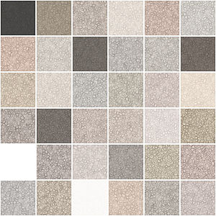
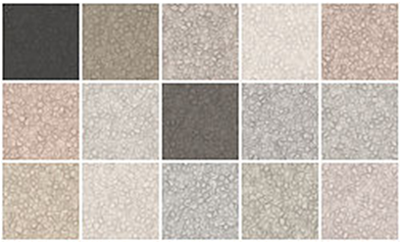
Sistema Internacional de Unidades (SI)
Nota
Una definición incorrecta de la unidad arroja resultados diferentes.
En el ejemplo:
Necesidad de establecer una única unidad de medida para una magnitud dada, de modo que la información sea comprendida por todas las personas .

Slide 5
Historia del Sistema Internacional
Universalización del Sistema Métrico Decimal: 1875
17 países firman un tratado internacional denominado la Convención del Metro.
Se conforma la Conferencia General de Pesas y Medidas (CGPM) como máxima autoridad en materia de metrología.
Con el desarrollo de la ciencia y la tecnología, nuevas magnitudes se van sumando al sistema métrico decimal.

Slide 6
Sistema Internacional
El nombre y la abreviatura son adoptados a través de la resolución 12 de la undécima Conferencia General de Pesas y Medidas (CGPM) en 1960.
Uso obligatorio.
Ley Nº 5292 del 9 de agosto de 1973.
Uso del SI, en unidades básicas, derivadas y suplementarias de medición.

Slide 7
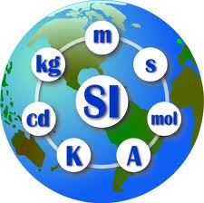
Sistema Internacional de Unidades (SI)
Definiciones

Slide 8
Sistema Internacional de Unidades (SI)
Sistema de unidades basado en el Sistema Internacional de Magnitudes, con nombres y símbolos de las unidades, y con una serie de prefijos con sus nombres y símbolos, así como reglas para su utilización, adoptado por la Conferencia General de Pesas y Medidas (CGPM)

Slide 9
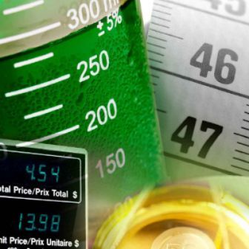
Sistema Internacional de Unidades (SI)
Magnitud
Atributo de un fenómeno, cuerpo o sustancia, que se puede identificar cualitativamente y determinar cuantitativamente.

Slide 10
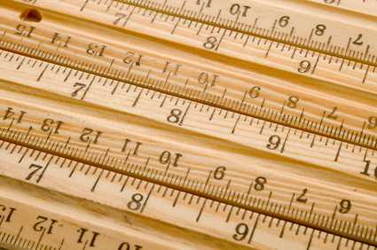
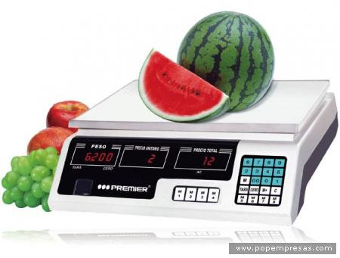
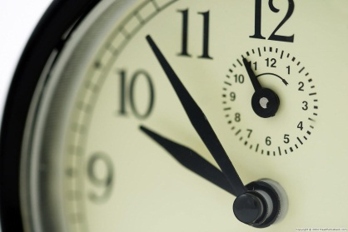
Sistema Internacional de Unidades (SI)
Longitud
Masa
Tiempo
Magnitud básica
Cualquier magnitud que, en un sistema de magnitudes, es aceptada como independiente de las otras.
Ejemplos

Slide 11
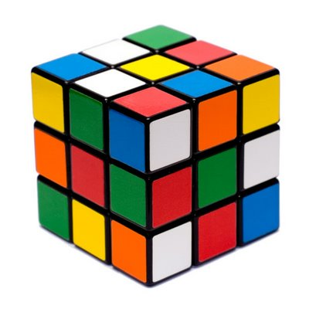
Sistema Internacional de Unidades (SI)
Magnitud derivada
Magnitud definida en un sistema de magnitudes, como función de las magnitudes básicas.
Sistema que contenga las magnitudes básicas de longitud.
Área (m²) y Volumen (m³)
Sistema que contenga las magnitudes básicas de cantidad de sustancia y magnitudes derivadas de volumen.
Concentración (mol/m³)

Slide 12
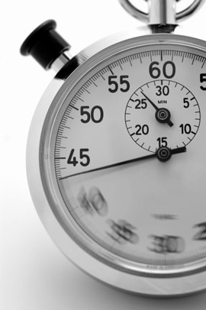
Sistema Internacional de Unidades (SI)
Unidad de medida
Magnitud escalar real, definida y adoptada por convenio, con la que se puede comparar cualquier otra magnitud de la misma naturaleza para expresar la relación entre ambas mediante un número
Las unidades de medida tienen asignados convencionalmente nombres y símbolos

Slide 13
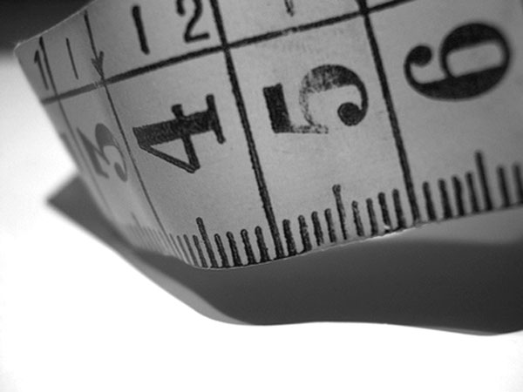
Sistema Internacional de Unidades (SI)
Sistema de Unidades
Conjunto de unidades de base y unidades derivadas, sus múltiplos y submúltiplos, definido conforme a reglas dadas, para un sistema de magnitudes dado
Notes:
¡FUERA!

Slide 14
Sistema Internacional de Unidades (SI)
Magnitudes y Unidades
masa = 10,5 kg = 10 500 g
valor de la magnitud
valor de la magnitud
magnitud
valor numérico
de la magnitud
símbolo
de la
unidad
El valor de una magnitud es un valor numérico multiplicado por la unidad.
El valor numérico depende de la unidad.
El valor de la magnitud es independiente.

Slide 15
Unidades Base
Magnitud | Nombre | Símbolo
longitud | metro | m
masa | kilogramo | kg
tiempo | segundo | s
corriente eléctrica | ampère | A
temperatura termodinámica | kelvin | K
cantidad de sustancia | mol | mol
intensidad luminosa | candela | cd

Slide 16
Unidades Derivadas
Magnitud | Nombre | Símbolo
superficie | metro cuadrado | m²
volumen | metro cúbico | m³
ángulo plano | radián | rad
ángulo sólido | esterradián | sr
velocidad | metro por segundo | m/s
aceleración | metro por segundo al cuadrado | m/s²
concentración (de cantidad de sustancia) | mol por metro cúbico | mol/m³

Slide 17
Unidades Derivadas
Magnitud | Nombre de Unidad (SI) Derivada | Símbolo | Expresión en Unidades (SI) de Base | Expresión en otras Unidades (SI)
frecuencia | hertz | Hz | s⁻¹
fuerza | newton | N | kg·m·s⁻²
presión, tensión mecánica | pascal | Pa | kg·m⁻¹·s⁻² | N/m²
trabajo, energía | joule | J | kg·m²·s⁻² | N⋅m
potencia | watt | W | kg·m²·s⁻³ | J/s
carga eléctrica | coulomb | C | A·s
potencial eléctrico | volt | V | kg·m²·A⁻¹·s⁻³ | W/A
capacitancia eléctrica | faraday | F | A²·s⁴·kg⁻¹·m⁻² | C/V
conductancia eléctrica | siemens | S | A²·kg⁻¹·m⁻² | A/V
resistencia eléctrica | ohm | Ω | kg·m²·A⁻²·s⁻³ | V/A

Slide 18
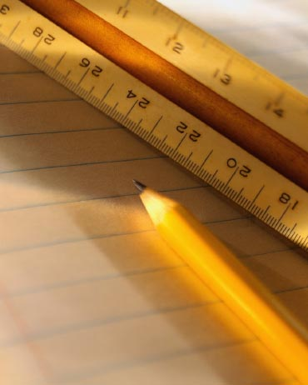
Múltiplos y Submúltiplos
Prefijo | Símbolo | Factor
yotta | Y | 10²⁴
zetta | Z | 10²¹
exa | E | 10¹⁸
peta | P | 10¹⁵
tera | T | 10¹²
giga | G | 10⁹
mega | M | 10⁶
kilo | k | 10³
hecto | h | 10²
deca | da | 10¹
deci | d | 10⁻¹
centi | c | 10⁻²
mili | m | 10⁻³
micro | μ | 10⁻⁶
nano | n | 10⁻⁹
pico | p | 10⁻¹²
femto | f | 10⁻¹⁵
atto | a | 10⁻¹⁸
zepto | z | 10⁻²¹
yocto | y | 10⁻²⁴

